Slide 1
Govorno-jezične teškoće u djece predškolskog i školskog uzrasta
Mihaela Pavičić, mag. logopedije
Babina Greda, 10.svibnja 2017.

Slide 2
PREDUVJETI ZA USVAJANJE GOVORA I JEZIKA
UREDAN SLUH
UREDNE MOTORIČKE SPOSOBNOSTI I VJEŠTINE
ODREĐENI STUPANJ INTELEKTUALNOG RAZVOJA (RAZUMIJEVANJE)
UREDAN RAZVOJ VIŠIH KOGNITIVNIH FUNKCIJA (PAŽNJA, PERCEPCIJA, PAMĆENJE)
UREDNE PSIHOSOCIJALNE SPOSOBNOSTI (TENDENCIJA ZA USPOSTAVLJANJEM KOMUNIKACIJE
POTICAJNA SOCIJALNA SREDINA

Slide 3
Poremećaji govorno-jezične komunikacije
Obuhvaća poremećaje:
Govor
Jezik
Glas
Ostali poremećaji (autizam, MR, CP, sluh)
Učestalost:
Do 35% u dobi do 5 godina
5% u dobi od 5. – 21. godine
Vrste poremećaja:
Poremećaji artikulacije-dislalije
Poremećaji tečnosti govora (mucanje i brzopletost
Poremećaji glasa-disfonije
Oštećenja sluha
Poremećaji jezičnog izražavanja
Prepoznavanje:
Govor nije u skladu s dobi
Teže razumljiv
Teškoće komunikacije s drugima
Nedovoljno razumijevanje govora
Koristi gestu

Slide 4
ARTIKULACIJSKI POREMEĆAJI (FONOLOŠKI POREMEĆAJI)
Dislalija je poremećaj izgovora glasova u obliku omisija, supstitucija i distorzija
Dislalija leksička je poremećaj izgovora riječi u obliku omisija, supstitucija, adicija i metateza glasova i slogova, neovisno o izgovornim mogućnostima.
Struktura rečenice i slijed rečenica (sintaksa i morfologija) u skladu su s dobi sugovornika
Notes:
Motorička,
leksička – dobar izgovor glasova, nesigurna slika riječi, ali u riječima-izostavljanje – crvenkapica-kapica, premiještanje–lokomotiva-lomokotiva, poklopac klopopac
Do 4. godine

Slide 5
UZROCI POREMEĆAJA
ORGANSKI
Odstupanja u građi artikulatora jezik, frenulum, čeljusti, zubi, protruzija, progenija
Rascjepi usne i/ili nepca
Nazalnost
Gubici sluha
OSTALI
Nespretnosti artikulatora
Loš fonemski sluh
Loš govorni uzor
Infalntilni govor
Zapuštenost
Roditeljski perfekcionizam
Bilingvizam
Zaostajanje u intelektualnom razvoju

Slide 6
OBLICI POREMEĆAJA
OMISIJA (izostavljanje ili nečujna realizacija glasova)
riba/iba
krava/kaava
SUPSTITUCIJA (zamjena glasova)
Glas ili skupinu glasova dijete ne može izgovoriti
šuma/suma
ruka/luka/juka
DISTORZIJA (nepravilno izgovaranje glasa ili skupine glasova
umekšan izgovor frikativa
francuski izgovor glasa R
Notes:
Idemo kuhati kavu-idemo tutati tavu. Ovo je krava-trava

Slide 7
VRSTE POREMEĆAJA ARTIKULACIJE
Sigmatizam
Rotacizam
Lambdacizam
Kapacizam i gamacizam (k,g=t,d)
Tetacizam i deltacizam (t, d)
Tetizam
Etacizam (e=a)
Sustavni/nesustavni
Notes:
Krava-trava, kava-tava glava-dlava

Slide 8
IZGOVORNE NORME
PRAVILAN IZGOVOR GLASOVA: | OČEKUJEMO U DOBI OD:
A E I O U P B T D K G M N V L F H J | 3-3,5 GODINA
S Z C LJ NJ R | 4-4,5 GODINA
Š Ž Č ĐŽ Đ Ć | 5-5,5 GODINA
Notes:
STARIJE OD 5,5 GODINA BI TREBALO DOBRO IZGOVARATI SVE GLASOVE

Slide 9
RODITELJSKA POMOĆ
Dobar model-govorite pravilno
Budite podrška
Ne ispravljajte dijete-da može pravilno bi izgovaralo
Ne se rugati i ne dozvolite drugima da se rugaju
Potražite pomoć logopeda
Motivirajte dijete na vježbanje
Aktivno sudjelujte u terapiji (hrabrenje, vježbanje)
Notes:
Jezik-govor-komunikacija-nerazumljiv-slabo razumije-komunikacijski neuspjeh

Slide 10
POREMEĆAJI RITMA I TEMPA GOVORA
MUCANJE (BALBUTIES)
Smetnja u normalnoj fluentnosti
Ponavljanje glasova ili slogova
Odugovlačenje glasova
Govorna umetanja
Tikovi/popratni pokreti
UZROCI
Emocionalni stresovi
Loša koordinacija govorne muskulature i vremenskog sekvencioniranja
Nasljednost mucanja (20-40%)
Omjer 1:3
Notes:
Ka-ka-kapa, daj-daj-daj mi kapu; aaaaa; poštapalice, oklijevanja –hm, a, pa, tako i slično

Slide 11
98% slučajeva počinje prije 10. godine (2.-7. god)
Najkritičnija 5. godina
Polazak u školu, pubertet
U odrasloj dobi-zdravstveni poremećaji (CNS), stres

Slide 12
VRSTE MUCANJA
Fiziološko -2. i 3. godine
Primarno – ponavljanje glasova i slogova, svjesnost skretanjem pažnje na govor
Sekundarno mucanje (pravo mucanje)-pojačava se u neugodnim situacijama, napetost tijela i govornih organa, strah od govora i govornih situacija, SVJESNOST POREMEĆAJA, SVIJEST O SEBI KAO OSOBI KOJA MUCA, tikovi, popratni pokreti, nesklad disanja, fonacije, artikulacije i govorno-misaonih tokova, izbjegavanje vizualnog kontakta, neadekvatne fiziološke reakcije (znojenje, crvenilo, ubrzan puls)
Abruptno mucanje

Slide 13
BRZOPLETOST (BATARIZAM)
Ubrzan tempo govora; artikulacijske greške; siromašan rječnik; kratke, jednostavne rečenice, gramatičke greške u dužim rečenicama; prekidi u govoru (domišlja se); zastoji, zamuckivanje; koristi geste, poštapalice, pokazne zamjenice; glas promukao; lako otklonjiva, kratkotrajna pažnja; teškoće koncentracije; NESVJESNOST POREMEĆAJA; teško ili nikako ne prihvaća norme, slijedi svoje misli i potrebe; nemirno i neuredno dijete
Komunikativno i simpatično
Usporavanje aktivnosti, izmjene aktivnosti, pjevanje, recitiranje, prepričavanje, poticati motoriku cijelog tijela

Slide 14
 | BRZOPLETOST | MUCANJE
STRAH OD GOVORA | NEMA | IMA
USMJERAVANJE PAŽNJE NA GOVOR | GOVORI BOLJE | GOVORI LOŠIJE
U TEŠKIM SITUACIJAMA | GOVORI BOLJE, ORIJENTIRAN NA GOVOR | GOVORI LOŠIJE JER SE STRAH POVEĆAVA
U OPUŠTENIM SITUACIJAMA | GOVORI LOŠIJE, OPUŠTEN, PAŽNJA LOŠIJA | GOVORI BOLJE JER NEMA NAPETOSTI
NAKON PAUZE | GOVORI BOLJE, KONCENTRIRA SE | GOVORI LOŠIJE: NOVI POČETAK-NOVA NAPETOST
KRATKI ISKAZI | BOLJE OSTVARENI | LOŠIJI, NEMA VREMENA ZA RELAKSACIJU
UČENJE STRANOG JEZIKA | POPRAVI GOVOR ZBOG SISTEMATIČNOSTI UČENJA | PODJEDNAKO ILI JAČE MUCA

Slide 15
USPOREN TEMPO GOVORA – oboljenja CNS, djeca s MR, psihičke bolesti
troma, usporena (lijena)
SKANDIRAJUĆI GOVOR – CP, dizartija
Notes:
Nepravilna pokretljivost artikulatora

Slide 16
POREMEĆAJI GLASA
DISFONIJA (promuklost)
POREMEĆAJI REZONANCIJE
Odstupanje od normalne visine, intenziteta i kvalitete glasa
Akutna
Kronična (hiperkinetička, vokalni noduli, papilomi, psihogena, poremećaj glasa u pubertetu, kronični laringitis
NAZALNOST-hiperrinofonija, rinolalija, hiporinofonija, miješana nazalnost
Tonzile, adenoidne vegetacije, rascjepi
Rascjepi (1/581, dječaci)

Slide 17
KAKO POMOĆI U OČUVANJU GLASA
Izbjegavati vikanje, vrištanje, preglasno pjevanje; čišćenje grla ili kašljanje; dovikivanje; govor u buci
Naučiti odmarati glas, vlažiti larinks
Logopedska terapija (vježbe relaksacije i fonacije)
Provođenje odmaranja glasa-ne šaptati
Izbjegavati prevruć, prehladan, suh, zadimljen i prašan zrak
Pripaziti na hranu koja iritira sluznicu larinksa (hladna, vruća, kisela, paprena, ljuta jela, gazirana pića, veće količine slatkiša)

Slide 18
OŠTEĆENJA SLUHA
MJESTO OŠTEĆENJA
Vanjsko/srednje uho- konduktivna (provodna) nagluhost
Unutarnje uho-perceptivna (zamjedbena) nagluhost ili gluhoća
Miješana nagluhost
Centralno oštećenje
VRIJEME I UZROCI NASTANKA
Natalni (genetski, bolesti majke u trudnoći)
Perinatalni (traume, prijevremeni porod, asfiksija)
Postnatalni (meningitis, encefalitis, česte upale uha)
Nepoznata etiologija
Prolazne smetnje (upale uha)
Notes:
Perinatalni – porod i prva dva tjedna života

Slide 19
NAGLUHOST
BLAGA (20-40 dB) | Teže se zamjećuje. Normalno čuje na 1 m udaljenosti u tihoj prostoriji. Buka otežava slušanje.
UMJERENA (41-60 dB) | Ograničeno čuje neke frekvencije, usporen razvoj govora, govor se uz rehabilitaciju i pomagalo može razviti na razinu normalne komunikacije
TEŠKA (61-90 dB) | Čuje određene zvukove, govor ne, uz rehabilitaciju i pomagalo može donekle razviti govor, očitavanje s lica i usana poboljšava razumijevanje govora
GLUHOĆA
IZNAD 90 dB | Ne čuje zvukove ni govor.
Notes:
U POČETNOJ FAZI GLASANJA GLASA SE ISTO KAO I DRUGA DJECA
NE ČUJE ODGOVOR-GLASANJE SE UMANJUJE I NESTAJE

Slide 20
POMAGALA: slušni aparat, amplifikator
umjetna pužnica (kohlearni implantat)
Razvoj slušno-govorne komunikacije
Učenje znakovnog jezika
Poticanje komunikacije (verbalne i neverbalne), korištenje svih osjetila (vid, njuh, dodir, propriocepcija), pokazivanje, imenovanje, objašnjavanje, u vidnom polju, poticanje i ohrabrivanje na glasovno-govornu produkciju
Notes:
Gluho dijete-nijemi roditelji

Slide 21
JEZIČNE TEŠKOĆE
USPOREN JEZIČNO-GOVORNI RAZVOJ ILI
NEDOVOLJNO RAZVIJEN GOVOR
NERAZVIJEN GOVOR
POSEBNE JEZIČNE TEŠKOĆE
Notes:
Mogu se odraziti na proces usvajanja čitanja – čitanje je primarno jezična vještina

Slide 22
USPOREN JEZIČNO-GOVORNI RAZVOJ-NEDOVOLJNO RAZVIJEN GOVOR (nakon 4.g)-progovara kasnije, govori manje, siromašan rječnik, jednostavna rečenica, agramatizmi, neobičan redoslijed riječi u rečenici, dislalija (i leksička), teškoće razumijevanja
-teškoće usvajanja predvještina čitanja i pisanja
NERAZVIJEN GOVOR-odsustvo govora, nerazumijevanje govora, može koristiti geste (rijetko), mogući simptom općeg odstupanja u razvoju
POSEBNE JEZIČNE TEŠKOĆE-kasnije progovara, usporen jezični razvoj, ograničen rječnik, nepravilna sintaksa, agramatične rečenice, prosječne intel. sposobnosti, nema organskih oštećenja (sluh uredan, bez emoc. porem.)
Poveznica s disleksijom
Notes:
Govor-prijenos jezične cjeline-sintaksa, morfologija, fonologija, semantika, pragmatika
Agramatizmi-teta ide vrtić agramatične rečenice-nema veznika, prijedloga, zamjenica; čitanje je primarno jezična vještina
7% u 1. r
Slabiji rezultati u školi

Slide 23
ČIMBENICI RIZIKA
Neurorizična djeca
Postojanje drugih teškoća u razvoju
Obiteljska sklonost razvoju jezično-govornih poteškoća
Notes:
Prijevremeni porod, traume pri porodu, nizak abgar; ošt. vida, sluha, MR, CP, PERVAZIVNI (autizam, asperger, rett)promjene ličnosti uzrokovane organskim faktorima ili psihozama

Slide 24
NAJČEŠĆE (I OPASNE) ZABLUDE
“On je lijen, sve razumije, ali ne želi govoriti.”
“Progovorit će on već, samo je malo tvrdoglav.”
“Tako je i njegov tata kasnije počeo pričati, a gledajte, sad je sve u redu.”
OHRABRUJUĆI POKAZATELJI
Razumijevanje, praćenje, uspostavljanje komunikacije, upotreba geste, ima bar jednu glasovnu riječ

Slide 25
RAZVOJ PREDVJEŠTINA ČITANJA I PISANJA
FONOLOŠKA SVJESNOST (GLASOVNA ANALIZA I SINTEZA)
3-4 g | Prepoznavanje i stvaranje rime
4-5 g | Prepoznavanje i segmetacija slogova
5.5 g | Prepoznavanje prvog glasa u riječi
6 g | Rastavljanje riječi na glasove i sastavljanje u smislene cjeline
6.5 g | Stvaranje veze glas-slovo
7 g | Sposobnost stvaranja novih riječi dodavanjem, oduzimanjem ili premještanjem glasova u riječima

Slide 26
PREDUVJETI ZA NESMETAN RAZVOJ VJEŠTINA ČITANJA I PISANJA
Uredan jezično-govorni razvoj
Sposobnost razumijevanja onoga što se govori, govora drugih
Uredan izgovor glasova do 6. godine
Rečenica uredne gramatičke strukture
Lako uči pjesmice, stvara i uočava rime
Dobro pamćenje
Uredna pažnja i koncentracija

Slide 27
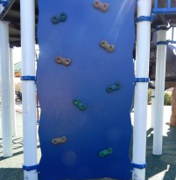
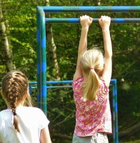
Motorička spretnost-gruba motorika

Slide 28
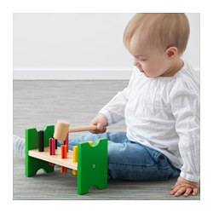
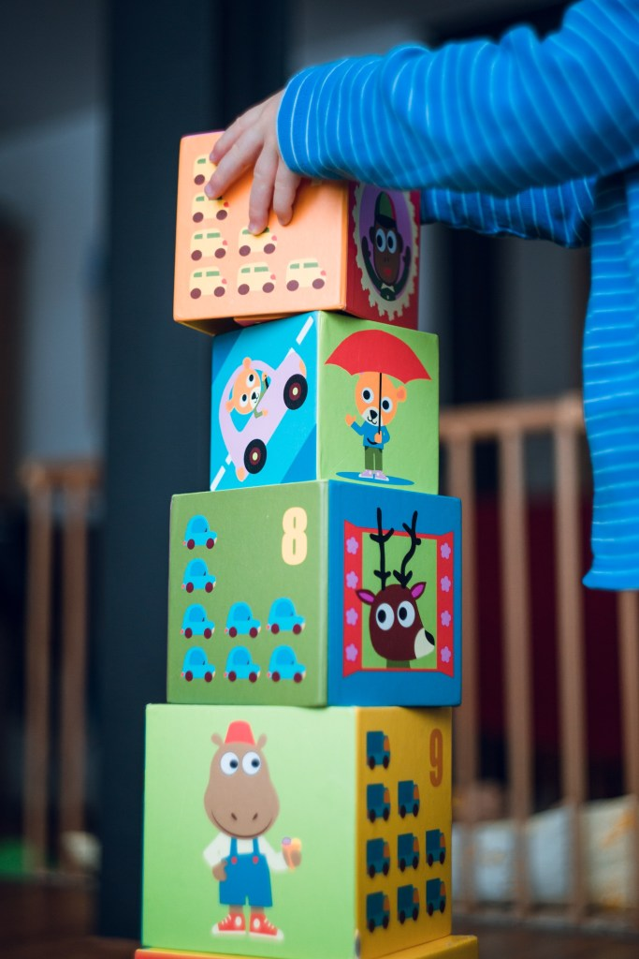
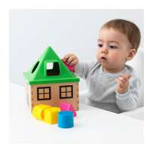
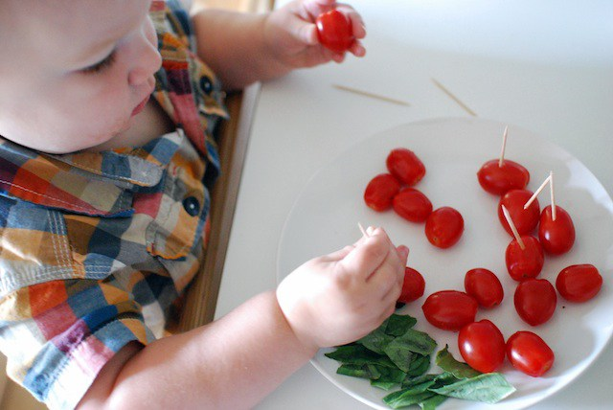
Razvijena fina motorika

Slide 29
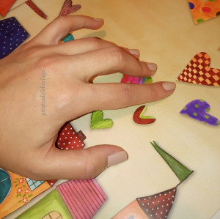
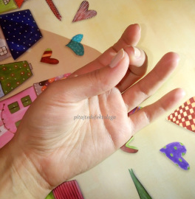
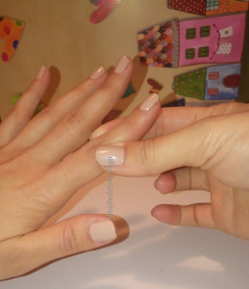
Fina motorika prstiju
Notes:
Guljenje voća, glinamol, plastelin, škare, kidanje papira, lijepljenje, miješanje karata, vezanje vezica, nizanje perli (tjestenine)

Slide 30
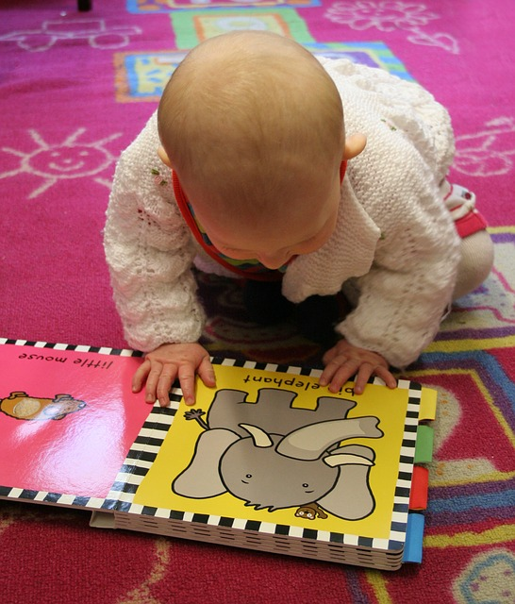
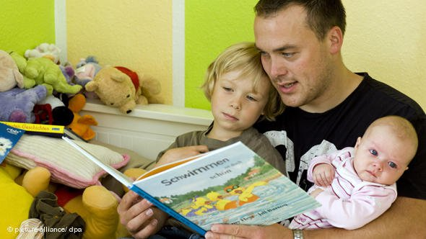
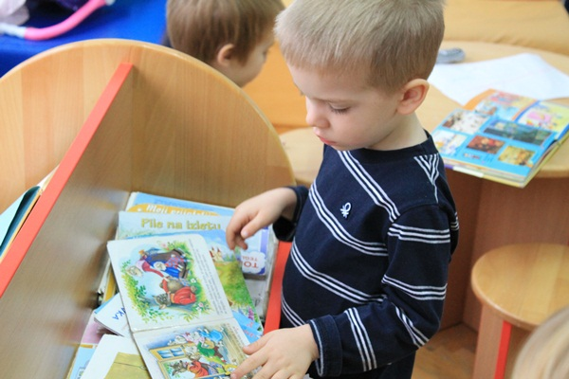
Zainteresiranost za priče, slikovnice. Pričanje i prepričavanje.
Notes:
Praćenje slijeda radnje, upozoravanje na pogreške – pamćenje, pažnja

Slide 31
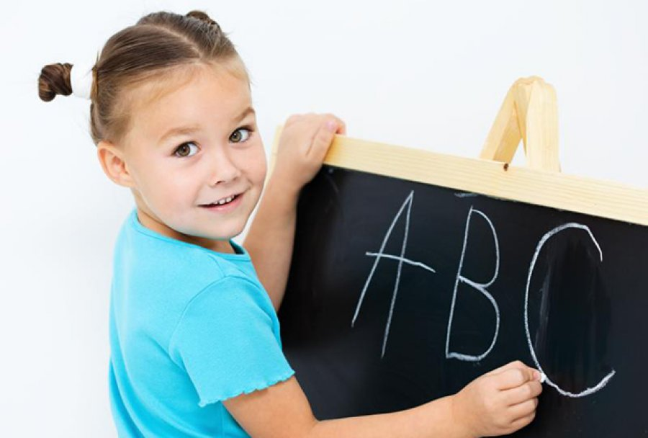
Zainteresiranost za crtanje i pisanje

Slide 32
Razvoj dječjeg crteža
Notes:
Švrljanje, preshematski, shematski, rani realizam, realizam

Slide 33
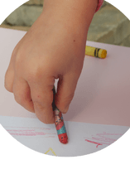
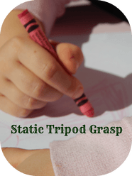
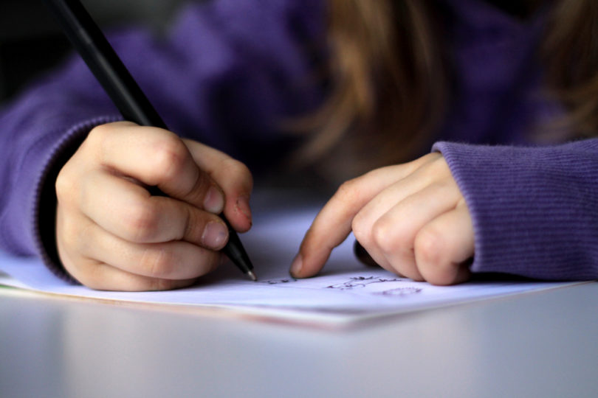
Razvoj hvata olovke
Notes:
10-8mj/ 2 g/ 3.5-5g/ 6 g

Slide 34
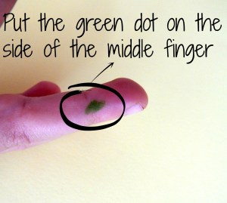
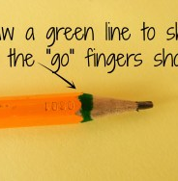
Učimo držati olovku
Notes:
Semafor, trakica, boja maramica, kvačica

Slide 35
POTICANJE PREDČITAČKIH VJEŠTINA
Prepoznavanje i imenovanje poznatih zvukova
Igre brojalicama
Opisivanje slika
Prepričavanje doživljaja
Pričanje i prepričavanje priča
Traženje riječi koje se rimuju (kos-bos, krava-trava, rak-mak
Igre s kojim glasom počinje riječ
Raščlanjujte riječi na glasove, slogove (fonemska analiza)
Sastavljanje glasova u riječi (fonemska sinteza)

Slide 36
PREDMATEMATIČKE VJEŠTINE
Odnosi u prostoru (unutra/van, gore/dolje, ispred/iza…)
Odnosima predmeta (veće/manje, lako/teško)
Svojstvima predmeta (boja, oblik, tekstura)
Količina (jednako, više, manje, za koliko)
Vrijeme (prije/poslije)
POJAM BROJA
Količina
Brojevna riječ (broji do 10)
Grafički zapis broja, simbol
Notes:
Vještine potrebne prije kretanja u školu – olakšavaju usvajanje gradiva

Slide 37
DJECA U RIZIKU ZA RAZVOJ TEŠKOĆA ČITANJA I PISANJA
Kasno progovaranje, usporen jezično-govorni razvoj
Siromašan rječnik
Dugo zadržavanje grešaka u izgovoru glasova
Agramatizmi u govoru
Teškoća pamćenja općenito
Teškoće učenja pjesmica i brojalica
Nerazvijena fonološka svjesnost (nakon 6. godine)

Slide 38
Nemogućnost zadržavanja pažnje
Nespretnost u krupnoj i finoj motorici
Nesigurnost u prostornim i vremenskim odnosima
Hiperaktivnost, impulzivnost
Nezainteresiranost za crtanje i pisanje
Nemotiviranost i nedostatak interesa za čitanje i slikovnice
Notes:
Razlika poteškoća učenja čitanja i pisanja i disleksije

Slide 39
DISLEKSIJA DISGRAFIJA DISKALKULIJA
POREMEĆAJ ČITANJA I PISANJA NIJE BOLEST NIJE VEZANO UZ DOB, OBRAZOVANJE NITI INTELIGENCIJU VEZANO UZ TEŠKOĆE USVAJANJA GRADIVA (ČITANJE, PISANJE, RAČUNANJE) SPECIFIČNE TEŠKOĆE UČENJA | SMANJENA SPOSOBNOST OVLADAVANJA PISANJEM TRAJNE POGREŠKE NISU VEZANE UZ DOB, OBRAZOVANJE NITI INTELIGENCIJU DISLEKSIJA I DISGRAFIJA DISGRAFIJA | TEŠKOĆE MATEMATIČKIH SPOSOBNOSTI TEŠKOĆE RAZUMIJEVANJA MATEMATIČKIH POJMOVA, OPERACIJA SLAB MATEMATIČKI RJEČNIK ROTACIJE, ZAMJENE, DODAVANJA, PREMJEŠTANJA ZNAMENAKA U BROJEVIMA
Notes:
Nisu rezultat općih razvojnih ili senzoričkih teškoća
Fonološko – ne razlikuju glasove
Vizualno-grafem-fonem

Slide 40
ZAŠTO JE DJECA NESTRPLJIVA, NERVOZNA I TEŠKO SKLAPAJU PRIJATELJSTVA?
Tehnologija – virtualni svijet je dinamičniji, vizualno stimulativniji, emocionalna (ne)dostupnost
Djeca dobivaju sve što požele, doslovno istog momenta-odgoda zadovoljstva ključaj je faktor uspjeha i osjećaja sreće, odlaganje zadovoljstva znači mogućnost funkcioniranja pod stresom
Djeca vladaju svijetom-znaju što žele ali ne znaju kako to postići (učenjem do uspjeha)
Zabava, zabava, zabava-zabavan/naporan svijet, monotone aktivnosti treniraju moždanu funkcionalnost, dosada potiče maštu i inovativnost
Ograničene socijalne interakcije-igranje razvija socijalne vještine, učenje pravila, gadgeti ne razavijaju socijalizaciju

Slide 41
KAKO SE PRILAGODITI?
Ograničiti upotrebu tehnologije
Emocionalno se povežite s djetetom (zajedničke aktivnosti)
Trenirajte odlaganje zadovoljstva
Ne bojte se postaviti granice-rasporedi, rutine
Naučite dijete da obavlja monotone poslove-temelj radnih navika
Učenje socijalnih vještina-pozdravljanje, izvoli-hvala-molim, prihvaćanje kompromisa, dijeljenje s drugima
Notes:
Djeca uče na bazi primjera iz neposredne okoline
Kopiraju što odrasli čine

Slide 42
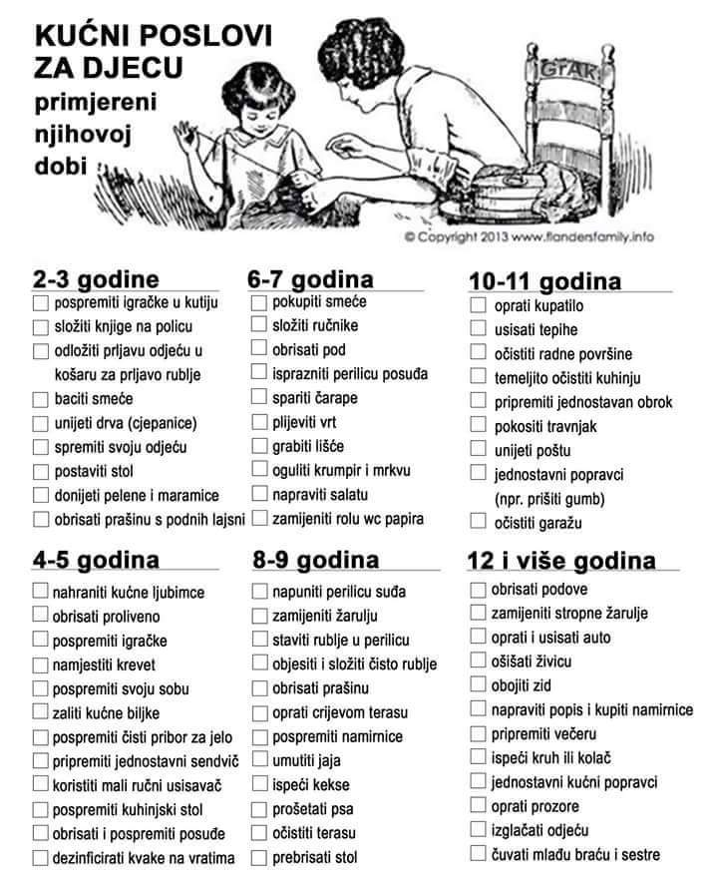

Slide 43
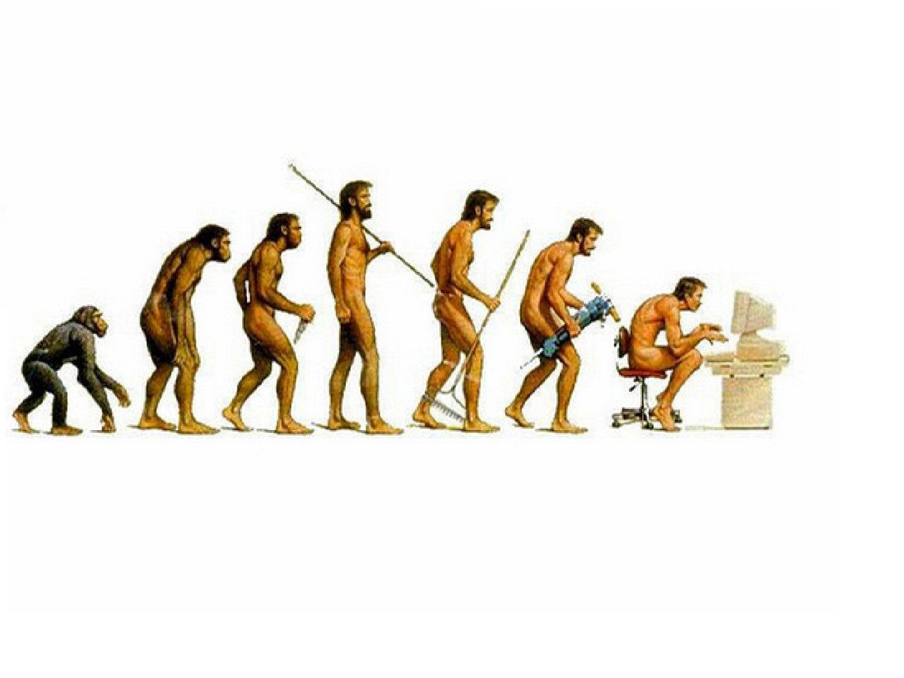
Evolucijom tehnologije evoluiramo li i mi?
Notes:
Naučimo 15% onoga što čujemo, 50% onoga što vidimo i 90% onoga što sami kažemo učinimo

Slide 44
Svako je učenje
lakše kroz igru.

Slide 45
HVALA NA PAŽNJI!

